Slide 1


PESQUISA DE MERCADO
TABACO, ALIMENTAÇÃO, ÁLCOOL e REFORMA TRIBUTÁRIA
Feito com exclusividade pelo Instituto de pesquisas Datafolha para a ALIANÇA DE CONTROLE DO TABAGISMO - ACT
EDIÇÃO DE JULHO DE 2023

Slide 2


TÉCNICA
Pesquisa quantitativa, com abordagem da população feita em pontos de fluxo populacional, distribuídos geograficamente pelas áreas pesquisadas.
ABRANGÊNCIA
Pesquisa Nacional.
DATA DO CAMPO
O campo foi realizado entre os dias 10 e 14 de julho de 2023.
MARGEM DE ERRO
A margem de erro máxima para o total da amostra de 2 pontos percentuais, para mais ou para menos, dentro do nível de confiança de 95%.
Este estudo tem por Objetivo avaliar a opinião da população sobre a comercialização e tributação de Tabaco, alimentos ultraprocessados e Bebidas alcoólicas
2.005
13
entrevistas
minutos
DURAÇÃO MÉDIA

Slide 3
METODOLOGIA
COMO ESTE ESTUDO FOI REALIZADO?
amostra
Foram realizadas 2.005 (para as perguntas com entrevistados acima de 16 anos) e 1.911 (para as perguntas de 18 anos ou mais) entrevistas em todo o Brasil, distribuídas em 130 municípios. A margem de erro máxima para o total da amostra é de 2 pontos percentuais, para mais ou para menos, dentro do nível de confiança de 95%.
O desenho amostral foi elaborado com base em informações do PNAD 2021 (Fonte IBGE), e contempla os seguintes estágios:
Estratificação por Unidade Federativa e porte dos municípios;
Sorteio dos municípios;
Sorteio do ponto onde foi realizada a pesquisa;
Seleção do entrevistado por meio de cotas de sexo e idade.
Para leitura do total da amostra os dados foram ponderados de acordo com a distribuição da população brasileira, com ajuste nas variáveis sexo e idade conforme os dados da PNAD 2021 e da variável classe de acordo com os dados da ABEP, de forma a representar o universo estudado.
Esta amostra é representativa da população brasileira com 18 anos ou mais: PNAD 2021/ estimativa 2022: 155,7 mi habitantes

Slide 4
METODOLOGIA
COMO ESTE ESTUDO FOI REALIZADO?
controle de qualidade
A checagem foi realizada através do uso da gravação da entrevista (posterior à coleta de dados), cobrindo no mínimo 20% do material de cada pesquisador.
Todos os questionários e a base de dados para processamento são submetidos a uma análise de consistência entre as respostas.
gerais
Os resultados com diferenças significativas encontram-se destacados com as cores azuis (significativamente maior) e vermelhas (significativamente menor).
Citações inferiores a 0,5% estão representadas nas tabelas por “0” e nenhuma citação por “-”.
Na maior parte dos gráficos e tabelas, os resultados são apresentados em percentual e as bases em números absolutos.
Em alguns gráficos e tabelas de respostas únicas os resultados não somam exatamente 100%, variam de 99% a 101%, devido a arredondamentos.
estatísticas
Análises: As análises são baseadas nas proporções ou em estatísticas de tendência central, tais como média e mediana. Os resultados cujas bases apresentam número insuficiente para análise estatística (menos de 30 casos) estão identificados com asterisco e deverão ser observados com cautela.
Margem de erro: toda amostra tem um erro associado (margem de erro). Quanto maior a amostra, mais próxima do universo, então menor é o erro. A leitura dos dados é sempre estatística – situa-se dentro de determinadas margens – e não numérica.
Nível de confiança de 95%: significa que, se fossem realizados 100 levantamentos simultâneos com a mesma metodologia, em 95 deles os resultados estariam dentro da margem de erro prevista.
Ponderação: os resultados devem ser ponderados de acordo com as proporções do Universo. A ponderação consiste em criar um “peso” para cada questionário de forma a igualar a distribuição proporcional da AMOSTRA à distribuição do UNIVERSO. Caso a amostra seja proporcional ao universo, este peso será 1 (não há necessidade de ponderação).

Slide 5
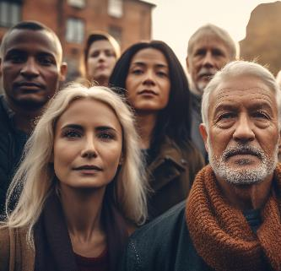
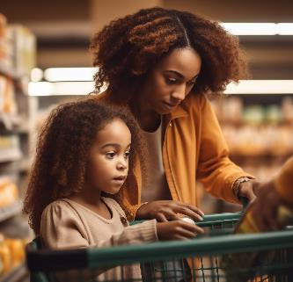
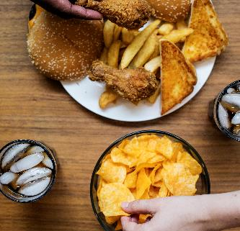
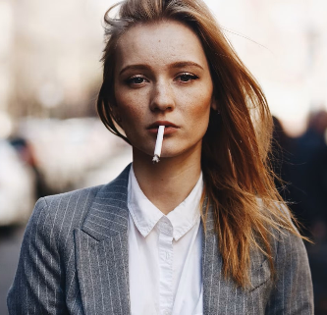
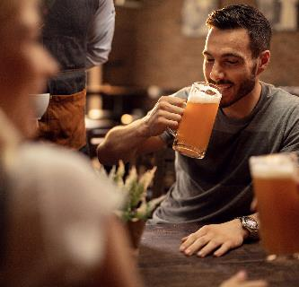

INDEX
TABACO, ALIMENTAÇÃO, ÁLCOOL e REFORMA TRIBUTÁRIA
1
2
3
PERFIL DA AMOSTRA
REFORMA TRIBUTÁRIA
ULTRAPROCESSADOS
4
5
6
TABACO 18+
ÁLCOOL 18+
CONCLUSÕES

Slide 6
CAPÍTULO 1
PERFIL DA AMOSTRA

Slide 7












com quem
falamos?
2.005
AB
C
DE
24%
47%
29%
R$ 4.142,82
R$ 2.643,87
entrevistas
Renda Familiar (Média)
Renda Pessoal (Média)
N 8%
NE 26%
16%
SE 43%
PEA – 71%
CO 8%
48%
52%
Assalariado registrado (24%)
Autônomo regular (11%)
Freelance/ bico (11%)
Assalariado sem registro (8%)
S 15%
CAPITAL - 42%
Capital + Região Metropolitana
ENSINO FUNDAMENTAL
16 A 24
45 A 59
42ANOS
17%
23%
INTERIOR - 58%
33%
25 A 34
60+
20%
20%
ENSINO MÉDIO
35 A 44
20%
46%
66%
2FILHOS
ENSINO SUPERIOR
POSSUEM FILHOS
21%
36%
60%
(Média)

Slide 8
CAPÍTULO 2
REFORMA TRIBUTÁRIA

Slide 9
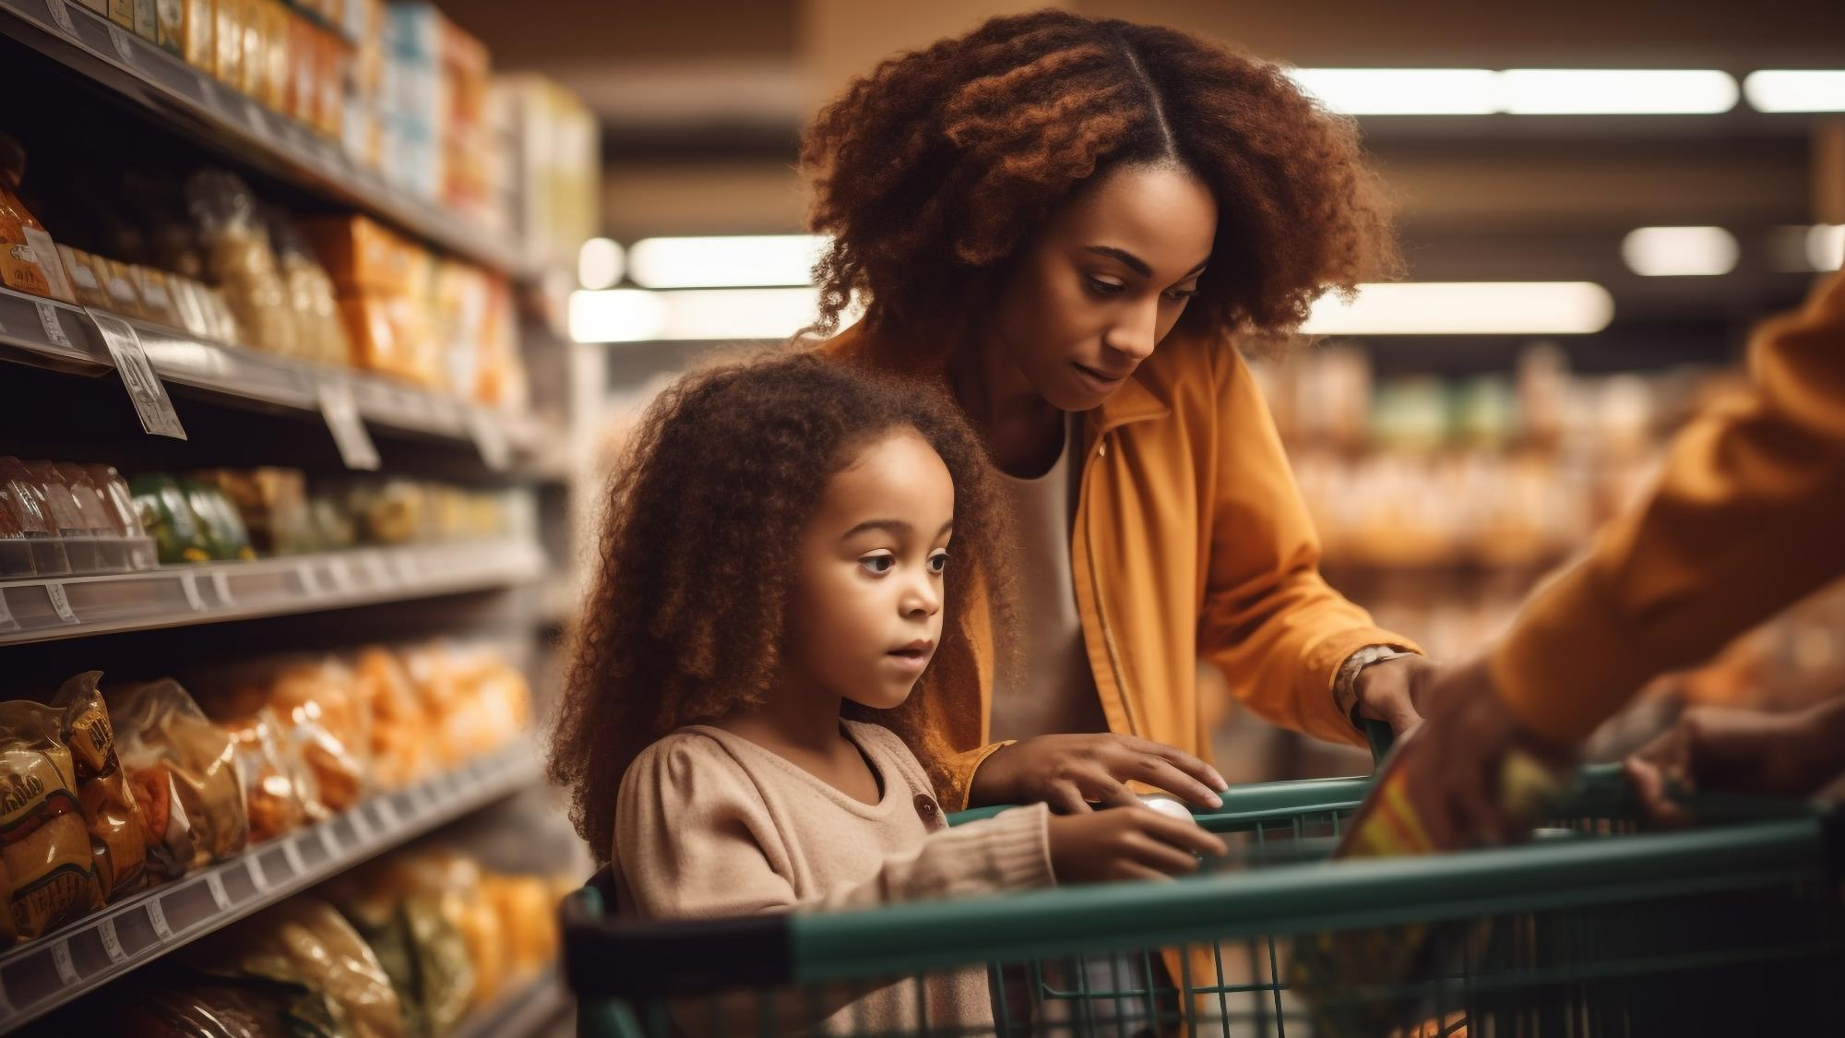
9
em cada 10 desejam o aumento de tributos para produtos nocivos
6 em cada 10
São CONTRA que o governo conceda incentivos fiscais para fabricantes de produtos que fazem mal à saúde e ao Meio Ambiente, como cigarro, bebidas alcoólicas e alimentos ultraprocessados
A população, em sua grande maioria, acredita que os impostos deveriam ser aumentados para os produtos que são nocivos para a saúde ou para o meio ambiente.
7 em cada 10
São A FAVOR que os recursos arrecadados com o imposto sobre produtos que fazem mal à saúde, como cigarro, bebidas alcoólicas e alimentos ultraprocessados, sejam destinados ao SUS
9 em cada 10
São A FAVOR que a Cesta Básica seja composta exclusivamente por alimentos saudáveis, como frutas e arroz e feijão

Slide 10

Quase a totalidade dos brasileiros (94%) é a favor do aumento de impostos para produtos nocivos. Mas este apoio cai abaixo de 50% para Bebidas adoçadas (47%), Alimentos ultraprocessados (46%) e Combustíveis fósseis (36%).
AUMENTO DE IMPOSTO POR PRODUTO
DADOS EM % - ESTIMULADA E ÚNICA
94%
ACREDITAM QUE OS PRODUTOS NOCIVOS À SAÚDE OU AO MEIO AMBIENTE DEVERIAM TER SEUS IMPOSTOS AUMENTADOS
<- Mais da metade
Menos da metade ->
Base: Total da Amostra (2.005 entrevistas) - Fonte: P5. Considerando que a Reforma Tributária prevê um imposto específico para produtos que fazem mal à Saúde e ao Meio Ambiente, na sua opinião, quais dos seguintes produtos deveriam ter seus impostos aumentados? (estimulada)

Slide 11
AUMENTO DE IMPOSTO POR PRODUTO
DADOS EM % - ESTIMULADA E ÚNICA
 | TOTAL | Masculino | Feminino | 16 a 24 anos | 25 a 34 anos | 35 a 44 anos | 45 a 59 anos | 60 anos ou mais | PEA | NÃO PEA | Classe AB | Classe C | Classe DE | Fundamental | Médio | Superior | Tem Filhos | Não tem | Capital + RM | Interior | Sudeste | Sul | Nordeste | Centro-Oeste | Norte | Branca + Amarela | PPI
Base: | 2.005 | 974 | 1.031 | 395 | 412 | 395 | 465 | 338 | 1.465 | 540 | 579 | 988 | 438 | 534 | 986 | 485 | 1.249 | 756 | 996 | 1.009 | 869 | 310 | 518 | 154 | 154 | 732 | 1.198
SIM | 94 | 94 | 93 | 96 | 92 | 94 | 92 | 93 | 94 | 93 | 95 | 94 | 92 | 92 | 94 | 95 | 93 | 94 | 93 | 94 | 93 | 94 | 94 | 96 | 91 | 93 | 94
Cigarro e outros produtos de tabaco | 79 | 79 | 79 | 75 | 78 | 84 | 80 | 78 | 80 | 77 | 85 | 80 | 73 | 73 | 80 | 87 | 80 | 78 | 78 | 80 | 81 | 81 | 78 | 82 | 72 | 81 | 79
Produtos responsáveis por altas taxas de emissão de carbono | 72 | 72 | 72 | 72 | 72 | 77 | 72 | 67 | 74 | 68 | 79 | 74 | 62 | 62 | 75 | 82 | 71 | 74 | 75 | 70 | 75 | 70 | 68 | 76 | 70 | 74 | 72
Bebidas alcoólicas | 71 | 70 | 72 | 61 | 67 | 73 | 76 | 76 | 70 | 73 | 70 | 72 | 69 | 72 | 69 | 73 | 74 | 65 | 69 | 72 | 71 | 72 | 71 | 71 | 69 | 72 | 71
Agrotóxicos | 64 | 62 | 66 | 63 | 58 | 71 | 65 | 62 | 65 | 62 | 69 | 64 | 60 | 58 | 65 | 73 | 63 | 67 | 67 | 62 | 66 | 58 | 63 | 65 | 66 | 64 | 64
Embalagens plásticas, sacolas, etc | 55 | 53 | 58 | 56 | 55 | 59 | 55 | 51 | 56 | 53 | 63 | 55 | 50 | 50 | 57 | 61 | 54 | 58 | 59 | 53 | 56 | 47 | 57 | 62 | 55 | 56 | 55
Bebidas adoçadas | 47 | 44 | 49 | 36 | 42 | 51 | 50 | 53 | 46 | 47 | 49 | 46 | 46 | 47 | 44 | 51 | 49 | 43 | 46 | 47 | 44 | 47 | 51 | 46 | 48 | 45 | 47
Alimentos ultraprocessados | 46 | 43 | 49 | 38 | 40 | 47 | 51 | 51 | 45 | 47 | 47 | 46 | 44 | 46 | 44 | 50 | 48 | 42 | 48 | 45 | 46 | 41 | 46 | 48 | 51 | 45 | 46
Combustíveis fósseis | 36 | 36 | 36 | 43 | 31 | 37 | 38 | 31 | 38 | 32 | 37 | 35 | 36 | 34 | 37 | 37 | 35 | 38 | 38 | 34 | 38 | 29 | 38 | 32 | 37 | 33 | 37
NÃO/ NÃO SABE | 6 | 6 | 7 | 4 | 8 | 6 | 8 | 7 | 6 | 7 | 5 | 6 | 8 | 8 | 6 | 5 | 7 | 6 | 7 | 6 | 7 | 6 | 6 | 4 | 9 | 7 | 6
Base: Total da Amostra (2.005 entrevistas) - Fonte: P5. Considerando que a Reforma Tributária prevê um imposto específico para produtos que fazem mal à Saúde e ao Meio Ambiente, na sua opinião, quais dos seguintes produtos deveriam ter seus impostos aumentados? (estimulada)

Slide 12



A questão sobre os incentivos fiscais apresenta maior polarização na população, embora com a maioria sendo contra sua concessão pelo governo (57%).
Destinar o imposto arrecadado, com produtos nocivos, para o SUS é apoiado por 7 em cada 10 (73%) e compor a cesta básica apenas por alimentos saudáveis é apoiado por 9 em cada 10 (89%).
REFORMA TRIBUTÁRIA
DADOS EM % - ESTIMULADA E ÚNICA
Que o governo conceda incentivos fiscais para fabricantes de produtos que fazem mal à saúde e ao Meio Ambiente, como cigarro, bebidas alcoólicas e alimentos ultraprocessados | Que os recursos arrecadados com o imposto sobre produtos que fazem mal à saúde, como cigarro, bebidas alcoólicas e alimentos ultraprocessados, sejam destinados ao SUS | Que a Cesta Básica seja composta exclusivamente por alimentos saudáveis, como frutas e arroz e feijão
A FAVOR
41%
A FAVOR
73%
A FAVOR
89%
A favor totalmente +
A favor em parte
A favor totalmente +
A favor em parte
A favor totalmente +
A favor em parte
NEUTRO
1%
NEUTRO
1%
NEUTRO
1%
Nem a favor nem contra
Nem a favor nem contra
Nem a favor nem contra
CONTRA
57%
CONTRA
25%
CONTRA
10%
Contra totalmente +
Contra em parte
Contra totalmente +
Contra em parte
Contra totalmente +
Contra em parte
Não sabe dizer 1%
Não sabe dizer 1%
Não sabe dizer 4%
Média 2,7
Média 3,9
Média 4,5
Base: Total da Amostra (2.005 entrevistas) - Fonte: P6. Ainda em relação à Reforma Tributária, na sua opinião, você é a favor ou contra _ (leia cada item) (Aguarde a resposta e questione). Totalmente ou em parte? (estimulada e única)

Slide 13
REFORMA TRIBUTÁRIA
Que o governo conceda incentivos fiscais para fabricantes de produtos que fazem mal à saúde e ao Meio Ambiente, como cigarro, bebidas alcoólicas e alimentos ultraprocessados
Que os recursos arrecadados com o imposto sobre produtos que fazem mal à saúde, como cigarro, bebidas alcoólicas e alimentos ultraprocessados, sejam destinados ao SUS
Que a Cesta Básica seja composta exclusivamente por alimentos saudáveis, como frutas e arroz e feijão
Base: Total da Amostra (2.005 entrevistas) - Fonte: P6. Ainda em relação à Reforma Tributária, na sua opinião, você é a favor ou contra _ (leia cada item) (Aguarde a resposta e questione). Totalmente ou em parte? (estimulada e única)
A FAVOR

Slide 14
REFORMA TRIBUTÁRIA
DADOS EM % - ESTIMULADA E ÚNICA
 | TOTAL | Masculino | Feminino | 16 a 24 anos | 25 a 34 anos | 35 a 44 anos | 45 a 59 anos | 60 anos ou mais | PEA | NÃO PEA | Classe AB | Classe C | Classe DE | Fundamental | Médio | Superior | Tem Filhos | Não tem | Capital + RM | Interior | Sudeste | Sul | Nordeste | Centro-Oeste | Norte | Branca + Amarela | PPI
Base: | 2.005 | 974 | 1.031 | 395 | 412 | 395 | 465 | 338 | 1.465 | 540 | 579 | 988 | 438 | 534 | 986 | 485 | 1.249 | 756 | 996 | 1.009 | 869 | 310 | 518 | 154 | 154 | 732 | 1.198
Que o governo conceda incentivos fiscais para fabricantes de produtos que fazem mal à saúde e ao Meio Ambiente, como cigarro, bebidas alcoólicas e alimentos ultraprocessados
BOTTOM 2 BOXES | 57 | 61 | 53 | 44 | 51 | 54 | 64 | 68 | 55 | 60 | 62 | 56 | 53 | 60 | 51 | 63 | 58 | 53 | 60 | 54 | 58 | 56 | 56 | 59 | 49 | 60 | 54
Contra totalmente | 48 | 52 | 44 | 34 | 39 | 47 | 57 | 59 | 47 | 50 | 52 | 49 | 41 | 49 | 43 | 55 | 50 | 44 | 53 | 44 | 51 | 47 | 44 | 52 | 39 | 50 | 46
Contra em parte | 9 | 9 | 9 | 10 | 12 | 7 | 7 | 9 | 8 | 10 | 10 | 6 | 12 | 11 | 8 | 8 | 9 | 9 | 8 | 10 | 7 | 9 | 12 | 7 | 9 | 9 | 8
Nem a favor nem contra | 1 | 1 | 1 | 1 | 2 | 1 | 0 | 1 | 1 | 1 | 1 | 1 | 1 | 1 | 1 | 1 | 1 | 2 | 1 | 1 | 1 | 1 | 0 | 1 | 1 | 1 | 1
TOP 2 BOXES | 41 | 37 | 45 | 54 | 47 | 44 | 35 | 30 | 43 | 37 | 35 | 43 | 43 | 37 | 47 | 35 | 40 | 44 | 37 | 44 | 40 | 41 | 43 | 39 | 48 | 38 | 44
A favor em parte | 9 | 9 | 9 | 17 | 11 | 8 | 6 | 4 | 10 | 7 | 11 | 8 | 8 | 6 | 10 | 11 | 7 | 13 | 8 | 9 | 10 | 9 | 9 | 7 | 7 | 9 | 9
A favor totalmente | 32 | 28 | 36 | 37 | 36 | 36 | 28 | 26 | 33 | 30 | 24 | 35 | 35 | 31 | 37 | 24 | 33 | 31 | 29 | 35 | 29 | 32 | 34 | 32 | 41 | 29 | 35
Não sabe | 1 | 2 | 1 | 1 | 1 | 1 | 1 | 2 | 1 | 1 | 1 | 1 | 2 | 2 | 1 | 1 | 1 | 1 | 1 | 1 | 1 | 2 | 1 | 1 | 3 | 2 | 1
Média | 2,7 | 2,5 | 2,8 | 3,1 | 2,9 | 2,8 | 2,4 | 2,3 | 2,7 | 2,6 | 2,4 | 2,7 | 2,8 | 2,6 | 2,9 | 2,4 | 2,6 | 2,8 | 2,5 | 2,8 | 2,6 | 2,7 | 2,8 | 2,6 | 3,0 | 2,6 | 2,8
Base: Total da Amostra (2.005 entrevistas) - Fonte: P6. Ainda em relação à Reforma Tributária, na sua opinião, você é a favor ou contra _ (leia cada item) (Aguarde a resposta e questione). Totalmente ou em parte? (estimulada e única)

Slide 15
REFORMA TRIBUTÁRIA
DADOS EM % - ESTIMULADA E ÚNICA
 | TOTAL | Masculino | Feminino | 16 a 24 anos | 25 a 34 anos | 35 a 44 anos | 45 a 59 anos | 60 anos ou mais | PEA | NÃO PEA | Classe AB | Classe C | Classe DE | Fundamental | Médio | Superior | Tem Filhos | Não tem | Capital + RM | Interior | Sudeste | Sul | Nordeste | Centro-Oeste | Norte | Branca + Amarela | PPI
Base: | 2.005 | 974 | 1.031 | 395 | 412 | 395 | 465 | 338 | 1.465 | 540 | 579 | 988 | 438 | 534 | 986 | 485 | 1.249 | 756 | 996 | 1.009 | 869 | 310 | 518 | 154 | 154 | 732 | 1.198
Que os recursos arrecadados com o imposto sobre produtos que fazem mal à saúde, como cigarro, bebidas alcoólicas e alimentos ultraprocessados, sejam destinados ao SUS
BOTTOM 2 BOXES | 25 | 22 | 29 | 27 | 22 | 22 | 27 | 29 | 23 | 31 | 14 | 25 | 36 | 36 | 23 | 13 | 27 | 23 | 24 | 27 | 21 | 23 | 33 | 20 | 35 | 21 | 27
Contra totalmente | 19 | 16 | 22 | 20 | 17 | 17 | 22 | 20 | 18 | 23 | 10 | 21 | 24 | 25 | 18 | 11 | 20 | 17 | 20 | 19 | 16 | 21 | 22 | 13 | 29 | 16 | 20
Contra em parte | 6 | 6 | 7 | 8 | 5 | 5 | 5 | 10 | 6 | 8 | 4 | 4 | 12 | 11 | 5 | 2 | 7 | 6 | 4 | 8 | 5 | 3 | 11 | 7 | 7 | 5 | 6
Nem a favor nem contra | 1 | 1 | 1 | 2 | 1 | 0 | 0 | 0 | 1 | 1 | 2 | 0 | 0 | 1 | 1 | 1 | 1 | 1 | 2 | 0 | 1 | 1 | 0 | 0 | 3 | 1 | 1
TOP 2 BOXES | 73 | 76 | 70 | 69 | 77 | 78 | 72 | 68 | 75 | 67 | 84 | 73 | 63 | 62 | 75 | 85 | 72 | 75 | 74 | 72 | 77 | 75 | 66 | 78 | 60 | 78 | 72
A favor em parte | 9 | 9 | 8 | 12 | 12 | 8 | 6 | 6 | 9 | 8 | 10 | 9 | 8 | 7 | 9 | 11 | 7 | 12 | 9 | 9 | 9 | 7 | 8 | 11 | 9 | 9 | 9
A favor totalmente | 64 | 67 | 61 | 56 | 64 | 70 | 66 | 62 | 66 | 59 | 74 | 65 | 54 | 55 | 65 | 75 | 65 | 63 | 65 | 63 | 68 | 68 | 58 | 68 | 51 | 69 | 63
Não sabe | 1 | 1 | 1 | 2 | 1 | 0 | 1 | 2 | 1 | 1 | 1 | 1 | 1 | 1 | 1 | 0 | 1 | 1 | 1 | 1 | 1 | 0 | 1 | 2 | 2 | 1 | 1
Média | 3,9 | 4,1 | 3,8 | 3,8 | 4,0 | 4,1 | 3,9 | 3,8 | 4,0 | 3,7 | 4,4 | 3,9 | 3,6 | 3,6 | 4,0 | 4,4 | 3,9 | 4,0 | 4,0 | 3,9 | 4,1 | 4,0 | 3,7 | 4,2 | 3,5 | 4,1 | 3,9
Base: Total da Amostra (2.005 entrevistas) - Fonte: P6. Ainda em relação à Reforma Tributária, na sua opinião, você é a favor ou contra _ (leia cada item) (Aguarde a resposta e questione). Totalmente ou em parte? (estimulada e única)

Slide 16
REFORMA TRIBUTÁRIA
DADOS EM % - ESTIMULADA E ÚNICA
 | TOTAL | Masculino | Feminino | 16 a 24 anos | 25 a 34 anos | 35 a 44 anos | 45 a 59 anos | 60 anos ou mais | PEA | NÃO PEA | Classe AB | Classe C | Classe DE | Fundamental | Médio | Superior | Tem Filhos | Não tem | Capital + RM | Interior | Sudeste | Sul | Nordeste | Centro-Oeste | Norte | Branca + Amarela | PPI
Base: | 2.005 | 974 | 1.031 | 395 | 412 | 395 | 465 | 338 | 1.465 | 540 | 579 | 988 | 438 | 534 | 986 | 485 | 1.249 | 756 | 996 | 1.009 | 869 | 310 | 518 | 154 | 154 | 732 | 1.198
Que a Cesta Básica seja composta exclusivamente por alimentos saudáveis, como frutas e arroz e feijão
BOTTOM 2 BOXES | 10 | 12 | 8 | 10 | 14 | 9 | 8 | 7 | 11 | 6 | 16 | 10 | 4 | 4 | 10 | 18 | 8 | 12 | 11 | 9 | 10 | 12 | 9 | 10 | 4 | 13 | 8
Contra totalmente | 5 | 6 | 4 | 5 | 7 | 5 | 4 | 4 | 6 | 3 | 9 | 6 | 1 | 3 | 5 | 9 | 5 | 6 | 6 | 5 | 6 | 6 | 5 | 6 | 3 | 7 | 4
Contra em parte | 4 | 5 | 4 | 6 | 7 | 3 | 4 | 3 | 5 | 3 | 7 | 4 | 2 | 1 | 5 | 9 | 4 | 6 | 5 | 4 | 5 | 6 | 4 | 4 | 1 | 6 | 4
Nem a favor nem contra | 1 | 0 | 1 | 1 | 1 |  | 0 | 1 | 1 | 1 | 1 | 1 | 0 | 0 | 1 | 1 | 0 | 1 | 0 | 1 | 0 | 2 | 0 | 1 | - | 1 | 0
TOP 2 BOXES | 89 | 87 | 92 | 89 | 84 | 91 | 91 | 92 | 88 | 93 | 83 | 89 | 96 | 95 | 89 | 81 | 91 | 87 | 89 | 90 | 89 | 86 | 91 | 89 | 95 | 86 | 91
A favor em parte | 13 | 14 | 12 | 13 | 13 | 13 | 15 | 11 | 13 | 14 | 18 | 11 | 13 | 12 | 13 | 15 | 12 | 14 | 13 | 13 | 14 | 15 | 12 | 14 | 10 | 12 | 13
A favor totalmente | 76 | 73 | 79 | 76 | 72 | 78 | 76 | 81 | 75 | 79 | 66 | 78 | 82 | 83 | 76 | 66 | 78 | 73 | 76 | 77 | 75 | 71 | 79 | 75 | 85 | 74 | 78
Não sabe | 0 | 0 | 0 | 0 | 0 | 0 | 0 | 1 | 0 | 0 | - | 1 | 0 | 0 | 0 | 0 | 0 | 0 | 0 | 0 | 0 | 0 | 0 | - | 1 | - | 1
Média | 4,5 | 4,4 | 4,6 | 4,5 | 4,3 | 4,6 | 4,6 | 4,6 | 4,5 | 4,6 | 4,2 | 4,5 | 4,7 | 4,7 | 4,5 | 4,2 | 4,6 | 4,4 | 4,5 | 4,5 | 4,5 | 4,4 | 4,6 | 4,5 | 4,7 | 4,4 | 4,6
Base: Total da Amostra (2.005 entrevistas) - Fonte: P6. Ainda em relação à Reforma Tributária, na sua opinião, você é a favor ou contra _ (leia cada item) (Aguarde a resposta e questione). Totalmente ou em parte? (estimulada e única)

Slide 17
CAPÍTULO 3
ALIMENTOS ULTRAPROCESSADOS

Slide 18
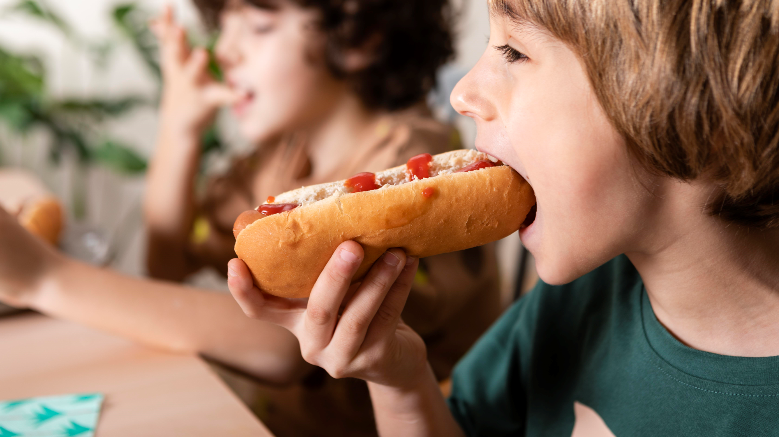
Tanto a venda nas cantinas das escolas quanto a veiculação de propaganda dirigida para crianças, de produtos ultraprocessados, alcança alto índice de rejeição na população
7 em cada 10
8 em cada 10
São CONTRA a venda de produtos ultraprocessados nas cantinas de escolas públicas e particulares
São CONTRA a propaganda de alimentos ultraprocessados dirigida para crianças

Slide 19
7 em cada 10 brasileiros são contra a venda de produtos ultraprocessados nas cantinas de escolas (73%).
E 8 em cada 10 são contra a propaganda destes produtos dirigida para crianças.
CRIANÇAS E ULTRAPROCESSADOS
DADOS EM % - ESTIMULADA E ÚNICA
“Hoje, as crianças têm fácil acesso a refrigerantes, biscoitos recheados, macarrão instantâneo e outros alimentos ultraprocessados nas cantinas das escolas.” Você é a favor ou contra a venda desses produtos nas cantinas de escolas públicas e particulares? | “Atualmente as marcas de refrigerantes, salgadinhos, bebidas açucaradas e macarrão instantâneo podem fazer propagandas para crianças. No entanto, alguns desses produtos podem causar obesidade.” Você é a favor ou contra a propaganda desses alimentos ultraprocessados dirigida para crianças?
A FAVOR
25%
A FAVOR
19%
A favor totalmente +
A favor em parte
A favor totalmente +
A favor em parte
NEUTRO
1%
NEUTRO
1%
Nem a favor nem contra
Nem a favor nem contra
CONTRA
73%
CONTRA
79%
Contra totalmente +
Contra em parte
Contra totalmente +
Contra em parte
Não sabe dizer 1%
Não sabe dizer 1%
Média 2,0
Média 1,9
Base: Total da Amostra (2.005 entrevistas) - Fonte: P1B. (PARA TODOS) Por favor, dê sua opinião_ (leia cada item) (Aguarde a resposta e questione). Totalmente ou em parte? (estimulada e única)

Slide 20
CRIANÇAS E ULTRAPROCESSADOS
“Hoje, as crianças têm fácil acesso a refrigerantes, biscoitos recheados, macarrão instantâneo e outros alimentos ultraprocessados nas cantinas das escolas.”
Você é a favor ou contra a venda desses produtos nas cantinas de escolas públicas e particulares?
“Atualmente as marcas de refrigerantes, salgadinhos, bebidas açucaradas e macarrão instantâneo podem fazer propagandas para crianças. No entanto, alguns desses produtos podem causar obesidade.” Você é a favor ou contra a propaganda desses alimentos ultraprocessados dirigida para crianças?
Base: Total da Amostra (2.005 entrevistas) - Fonte: P1B. (PARA TODOS) Por favor, dê sua opinião_ (leia cada item) (Aguarde a resposta e questione). Totalmente ou em parte? (estimulada e única)
CONTRA

Slide 21
CRIANÇAS E ULTRAPROCESSADOS
DADOS EM % - ESTIMULADA E ÚNICA
 | TOTAL | Masculino | Feminino | 16 a 24 anos | 25 a 34 anos | 35 a 44 anos | 45 a 59 anos | 60 anos ou mais | PEA | NÃO PEA | Classe AB | Classe C | Classe DE | Fundamental | Médio | Superior | Tem Filhos | Não tem | Capital + RM | Interior | Sudeste | Sul | Nordeste | Centro-Oeste | Norte | Branca + Amarela | PPI
Base: | 2.005 | 974 | 1.031 | 395 | 412 | 395 | 465 | 338 | 1.465 | 540 | 579 | 988 | 438 | 534 | 986 | 485 | 1.249 | 756 | 996 | 1.009 | 869 | 310 | 518 | 154 | 154 | 732 | 1.198
“Hoje, as crianças têm fácil acesso a refrigerantes, biscoitos recheados, macarrão instantâneo e outros alimentos ultraprocessados nas cantinas das escolas”. Você é a favor ou contra a venda desses produtos nas cantinas de escolas públicas e particulares?
BOTTOM 2 BOXES | 73 | 67 | 78 | 58 | 67 | 76 | 79 | 81 | 71 | 77 | 70 | 74 | 74 | 79 | 69 | 71 | 78 | 64 | 70 | 75 | 69 | 71 | 79 | 79 | 70 | 71 | 74
Contra totalmente | 61 | 56 | 66 | 43 | 54 | 63 | 70 | 73 | 60 | 64 | 54 | 64 | 63 | 69 | 58 | 57 | 67 | 50 | 58 | 63 | 58 | 62 | 64 | 69 | 59 | 59 | 63
Contra em parte | 12 | 11 | 12 | 15 | 13 | 13 | 9 | 9 | 11 | 13 | 16 | 9 | 12 | 11 | 11 | 14 | 10 | 14 | 11 | 12 | 11 | 9 | 14 | 11 | 11 | 12 | 11
Nem a favor nem contra | 1 | 2 | 1 | 3 | 2 | 1 | 1 | 0 | 2 | 1 | 2 | 1 | 1 | 1 | 1 | 3 | 1 | 2 | 2 | 1 | 2 | 1 | 1 | 2 | 2 | 2 | 1
TOP 2 BOXES | 25 | 30 | 20 | 39 | 30 | 23 | 19 | 15 | 26 | 20 | 27 | 24 | 23 | 18 | 29 | 26 | 20 | 33 | 28 | 22 | 28 | 26 | 19 | 19 | 26 | 26 | 23
A favor em parte | 11 | 12 | 10 | 19 | 12 | 12 | 7 | 6 | 12 | 9 | 14 | 10 | 9 | 6 | 12 | 16 | 8 | 17 | 11 | 10 | 14 | 12 | 7 | 8 | 10 | 13 | 9
A favor totalmente | 14 | 19 | 10 | 20 | 18 | 11 | 12 | 9 | 15 | 11 | 13 | 14 | 14 | 12 | 17 | 10 | 13 | 16 | 16 | 12 | 15 | 14 | 12 | 11 | 17 | 13 | 14
Não sabe | 1 | 1 | 1 | 0 | 1 | - | 1 | 3 | 1 | 2 | 1 | 1 | 2 | 2 | 1 | 0 | 1 | 1 | 1 | 1 | 1 | 2 | 1 |  | 2 | 1 | 1
Média | 2,0 | 2,3 | 1,8 | 2,6 | 2,3 | 2,0 | 1,8 | 1,7 | 2,1 | 1,9 | 2,2 | 2,0 | 2,0 | 1,8 | 2,2 | 2,1 | 1,9 | 2,3 | 2,2 | 1,9 | 2,1 | 2,0 | 1,9 | 1,8 | 2,1 | 2,1 | 2,0
Base: Total da Amostra (2.005 entrevistas) - Fonte: P1B. (PARA TODOS) Por favor, dê sua opinião_ (leia cada item) (Aguarde a resposta e questione). Totalmente ou em parte? (estimulada e única)

Slide 22
CRIANÇAS E ULTRAPROCESSADOS
DADOS EM % - ESTIMULADA E ÚNICA
 | TOTAL | Masculino | Feminino | 16 a 24 anos | 25 a 34 anos | 35 a 44 anos | 45 a 59 anos | 60 anos ou mais | PEA | NÃO PEA | Classe AB | Classe C | Classe DE | Fundamental | Médio | Superior | Tem Filhos | Não tem | Capital + RM | Interior | Sudeste | Sul | Nordeste | Centro-Oeste | Norte | Branca + Amarela | PPI
Base: | 2.005 | 974 | 1.031 | 395 | 412 | 395 | 465 | 338 | 1.465 | 540 | 579 | 988 | 438 | 534 | 986 | 485 | 1.249 | 756 | 996 | 1.009 | 869 | 310 | 518 | 154 | 154 | 732 | 1.198
“Atualmente as marcas de refrigerantes, salgadinhos, bebidas açucaradas e macarrão instantâneo podem fazer propagandas para crianças. No entanto, alguns desses produtos podem causar obesidade.” Você é a favor ou contra a propaganda desses alimentos ultraprocessados dirigida para crianças?
BOTTOM 2 BOXES | 79 | 75 | 83 | 74 | 74 | 81 | 81 | 84 | 77 | 82 | 74 | 81 | 80 | 82 | 77 | 77 | 81 | 74 | 77 | 80 | 78 | 80 | 79 | 83 | 79 | 80 | 78
Contra totalmente | 65 | 60 | 70 | 52 | 58 | 69 | 71 | 74 | 64 | 69 | 61 | 69 | 64 | 69 | 63 | 65 | 69 | 57 | 64 | 66 | 64 | 67 | 66 | 69 | 66 | 65 | 66
Contra em parte | 14 | 15 | 13 | 22 | 16 | 12 | 11 | 10 | 14 | 13 | 13 | 12 | 16 | 13 | 15 | 13 | 12 | 17 | 13 | 14 | 14 | 13 | 14 | 15 | 13 | 15 | 12
Nem a favor nem contra | 1 | 1 | 1 | 2 | 2 | 1 | 0 | 0 | 1 | 1 | 2 | 1 | 1 | 0 | 1 | 2 | 0 | 2 | 2 | 1 | 1 | 1 | 1 |  | 1 | 2 | 1
TOP 2 BOXES | 19 | 23 | 16 | 24 | 23 | 18 | 18 | 15 | 21 | 16 | 24 | 18 | 19 | 17 | 21 | 21 | 18 | 22 | 21 | 19 | 21 | 18 | 19 | 17 | 19 | 18 | 20
A favor em parte | 8 | 10 | 7 | 14 | 11 | 8 | 5 | 3 | 9 | 7 | 13 | 7 | 6 | 5 | 9 | 11 | 6 | 12 | 8 | 8 | 9 | 7 | 7 | 10 | 6 | 8 | 8
A favor totalmente | 11 | 13 | 9 | 9 | 12 | 10 | 12 | 12 | 12 | 9 | 11 | 11 | 13 | 11 | 12 | 10 | 12 | 10 | 13 | 10 | 12 | 11 | 12 | 7 | 13 | 10 | 12
Não sabe | 1 | 1 | 0 | 1 | 1 | 0 | 1 | 1 | 1 | 0 | 1 | 0 | 1 | 1 | 1 | 0 | 0 | 1 | 0 | 1 | 0 | 1 | 1 |  | 1 | 0 | 1
Média | 1,9 | 2,0 | 1,7 | 2,1 | 2,0 | 1,8 | 1,8 | 1,7 | 1,9 | 1,7 | 2,0 | 1,8 | 1,9 | 1,8 | 1,9 | 1,9 | 1,8 | 2,0 | 1,9 | 1,8 | 1,9 | 1,8 | 1,9 | 1,7 | 1,8 | 1,8 | 1,9
Base: Total da Amostra (2.005 entrevistas) - Fonte: P1B. (PARA TODOS) Por favor, dê sua opinião_ (leia cada item) (Aguarde a resposta e questione). Totalmente ou em parte? (estimulada e única)

Slide 23
CAPÍTULO 4
TABACO 18+

Slide 24
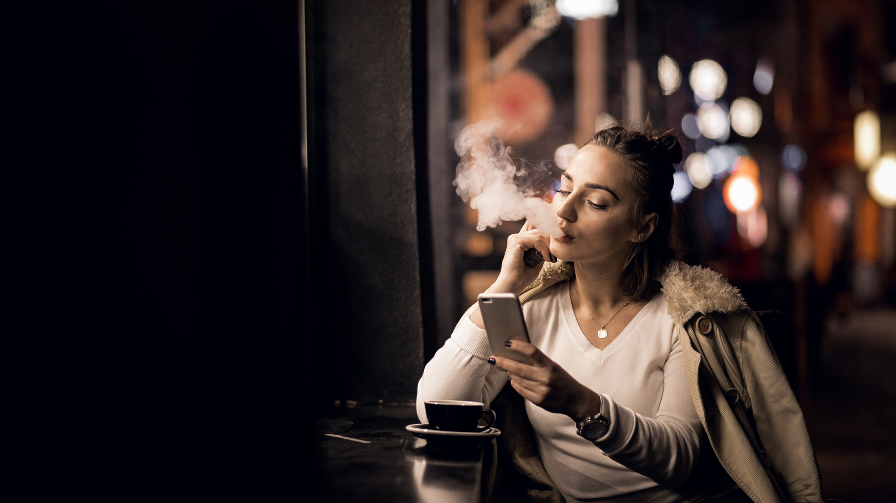
Medidas que possam auxiliar na redução do consumo de tabaco no Brasil alcançam apoio da maioria da população.
8 em cada 10
8 em cada 10
7 em cada 10
8 em cada 10
São A FAVOR que os impostos de cigarros e de outros produtos de tabaco sejam aumentados para desestimular o consumo
São A FAVOR que as empresas que fabricam cigarros paguem ao SUS pelo tratamento de doenças provocadas pelo tabagismo
São A FAVOR que sabores e aromas como menta, cravo ou baunilha em cigarros e produtos de tabaco sejam proibidos por lei para evitar a iniciação entre jovens
São A FAVOR que dispositivos eletrônicos para fumar continuem sendo proibidos no Brasil

Slide 25
Tanto o aumento de impostos, quanto a cobrança às empresas que fabricam cigarro pelo tratamento das doenças provocadas pelo seu consumo, são apoiados por cerca de 8 em cada 10 brasileiros (83% e 84% respectivamente).
TABACO
DADOS EM % - ESTIMULADA E ÚNICA
“Os cigarros são vendidos no Brasil a partir de R$ 5,00 por maço de 20 cigarros.” Você é a favor ou contra que os impostos de cigarros e de outros produtos de tabaco sejam aumentados para desestimular o consumo? | Você é a favor ou contra que as empresas que fabricam cigarros paguem ao SUS pelo tratamento de doenças provocadas pelo tabagismo?
A FAVOR
83%
A FAVOR
84%
A favor totalmente +
A favor em parte
A favor totalmente +
A favor em parte
NEUTRO
0%
NEUTRO
0%
Nem a favor nem contra
Nem a favor nem contra
CONTRA
15%
CONTRA
15%
Contra totalmente +
Contra em parte
Contra totalmente +
Contra em parte
Não sabe dizer 1%
Não sabe dizer 1%
Média 4,4
Média 4,3
Base: Total Entrevistados com 18 anos ou mais (1.911 entrevistas) - Fonte: P1A. (se idade >= 18 | se maior de 18 anos) Qual é a sua opinião sobre cada frase que vou ler _ (leia cada item) (Aguarde a resposta e questione). Totalmente ou em parte? (estimulada e única)

Slide 26
7 em cada 10
aprovam a proibição de cigarros com aromas (70%).
8 em cada 10
aprovam a proibição dos dispositivos eletrônicos para fumar (79%).
TABACO
DADOS EM % - ESTIMULADA E ÚNICA
Você é a favor ou contra que sabores e aromas como menta, cravo ou baunilha em cigarros e produtos de tabaco sejam proibidos por lei para evitar a iniciação entre jovens? | Você é a favor ou contra que dispositivos eletrônicos para fumar - como cigarro eletrônico, vape, pod e produto de tabaco aquecido continuem sendo proibidos no Brasil?
A FAVOR
70%
A FAVOR
79%
A favor totalmente +
A favor em parte
A favor totalmente +
A favor em parte
NEUTRO
1%
NEUTRO
1%
Nem a favor nem contra
Nem a favor nem contra
CONTRA
29%
CONTRA
20%
Contra totalmente +
Contra em parte
Contra totalmente +
Contra em parte
Não sabe dizer 1%
Não sabe dizer 0%
Média 3,8
Média 4,2
Base: Total Entrevistados com 18 anos ou mais (1.911 entrevistas) - Fonte: P1A. (se idade >= 18 | se maior de 18 anos) Qual é a sua opinião sobre cada frase que vou ler _ (leia cada item) (Aguarde a resposta e questione). Totalmente ou em parte? (estimulada e única)

Slide 27
TABACO
“Os cigarros são vendidos no Brasil a partir de R$ 5,00 por maço de 20 cigarros.”
Você é a favor ou contra que os impostos de cigarros e de outros produtos de tabaco sejam aumentados para desestimular o consumo?
Você é a favor ou contra que as empresas que fabricam cigarros paguem ao SUS pelo tratamento de doenças provocadas pelo tabagismo?
Você é a favor ou contra que sabores e aromas como menta, cravo ou baunilha em cigarros e produtos de tabaco sejam proibidos por lei para evitar a iniciação entre jovens?
Base: Total Entrevistados com 18 anos ou mais (1.911 entrevistas) - Fonte: P1A. (se idade >= 18 | se maior de 18 anos) Qual é a sua opinião sobre cada frase que vou ler _ (leia cada item) (Aguarde a resposta e questione). Totalmente ou em parte? (estimulada e única)
A FAVOR

Slide 28
TABACO
Você é a favor ou contra que dispositivos eletrônicos para fumar - como cigarro eletrônico, vape, pod e produto de tabaco aquecido continuem sendo proibidos no Brasil?
Base: Total Entrevistados com 18 anos ou mais (1.911 entrevistas) - Fonte: P1A. (se idade >= 18 | se maior de 18 anos) Qual é a sua opinião sobre cada frase que vou ler _ (leia cada item) (Aguarde a resposta e questione). Totalmente ou em parte? (estimulada e única)
A FAVOR

Slide 29
TABACO
DADOS EM % - ESTIMULADA E ÚNICA
 | TOTAL | Masculino | Feminino | 16 a 24 anos | 25 a 34 anos | 35 a 44 anos | 45 a 59 anos | 60 anos ou mais | PEA | NÃO PEA | Classe AB | Classe C | Classe DE | Fundamental | Médio | Superior | Tem Filhos | Não tem | Capital + RM | Interior | Sudeste | Sul | Nordeste | Centro-Oeste | Norte | Branca + Amarela | PPI
Base (Entrevistados com 18 anos ou mais): | 1.911 | 919 | 992 | 301 | 412 | 395 | 465 | 338 | 1.418 | 493 | 546 | 942 | 423 | 523 | 904 | 484 | 1.244 | 667 | 955 | 956 | 837 | 296 | 491 | 146 | 141 | 706 | 1.132
Os cigarros são vendidos no Brasil a partir de R$ 5,00 por maço de 20 cigarros. Você é a favor ou contra que os impostos de cigarros e de outros produtos de tabaco sejam aumentados para desestimular o consumo?
BOTTOM 2 BOXES | 15 | 16 | 15 | 14 | 18 | 15 | 12 | 18 | 15 | 17 | 12 | 13 | 21 | 21 | 14 | 9 | 16 | 13 | 16 | 15 | 15 | 14 | 16 | 14 | 18 | 14 | 15
Contra totalmente | 11 | 12 | 11 | 10 | 14 | 10 | 9 | 11 | 11 | 10 | 8 | 10 | 15 | 15 | 10 | 7 | 11 | 10 | 13 | 10 | 11 | 10 | 10 | 13 | 14 | 10 | 11
Contra em parte | 4 | 4 | 4 | 3 | 4 | 4 | 3 | 6 | 3 | 6 | 4 | 3 | 6 | 6 | 4 | 3 | 5 | 3 | 3 | 5 | 4 | 3 | 6 | 2 | 4 | 4 | 4
Nem a favor nem contra | 0 | 0 | 0 | 1 | 1 | - | 0 | 0 | 1 | 0 | 1 | 0 | 0 | 0 | 0 | 1 | 0 | 1 | 0 | 1 | 1 | 1 | 0 | - | - | 1 | 0
TOP 2 BOXES | 83 | 83 | 84 | 85 | 80 | 85 | 87 | 80 | 84 | 81 | 87 | 86 | 77 | 77 | 85 | 89 | 83 | 85 | 83 | 84 | 84 | 83 | 83 | 85 | 80 | 84 | 84
A favor em parte | 6 | 6 | 6 | 10 | 8 | 5 | 4 | 6 | 6 | 5 | 7 | 5 | 8 | 7 | 5 | 7 | 5 | 9 | 6 | 6 | 6 | 7 | 5 | 9 | 6 | 6 | 6
A favor totalmente | 77 | 76 | 78 | 75 | 72 | 80 | 83 | 74 | 78 | 76 | 80 | 81 | 68 | 70 | 80 | 82 | 78 | 76 | 77 | 77 | 78 | 76 | 78 | 76 | 74 | 78 | 78
Não sabe | 1 | 1 | 1 | 1 | 1 | 0 | 1 | 2 | 1 | 2 | 0 | 1 | 2 | 2 | 1 | 1 | 1 | 1 | 1 | 1 | 1 | 3 | 1 | 0 | 2 | 1 | 1
Média | 4,4 | 4,3 | 4,4 | 4,4 | 4,2 | 4,4 | 4,5 | 4,3 | 4,4 | 4,3 | 4,5 | 4,4 | 4,1 | 4,1 | 4,4 | 4,6 | 4,3 | 4,4 | 4,3 | 4,4 | 4,4 | 4,4 | 4,4 | 4,4 | 4,3 | 4,4 | 4,4
Base: Total Entrevistados com 18 anos ou mais (1.911 entrevistas) - Fonte: P1A. (se idade >= 18 | se maior de 18 anos) Qual é a sua opinião sobre cada frase que vou ler _ (leia cada item) (Aguarde a resposta e questione). Totalmente ou em parte? (estimulada e única)

Slide 30
TABACO
DADOS EM % - ESTIMULADA E ÚNICA
 | TOTAL | Masculino | Feminino | 16 a 24 anos | 25 a 34 anos | 35 a 44 anos | 45 a 59 anos | 60 anos ou mais | PEA | NÃO PEA | Classe AB | Classe C | Classe DE | Fundamental | Médio | Superior | Tem Filhos | Não tem | Capital + RM | Interior | Sudeste | Sul | Nordeste | Centro-Oeste | Norte | Branca + Amarela | PPI
Base (Entrevistados com 18 anos ou mais): | 1.911 | 919 | 992 | 301 | 412 | 395 | 465 | 338 | 1.418 | 493 | 546 | 942 | 423 | 523 | 904 | 484 | 1.244 | 667 | 955 | 956 | 837 | 296 | 491 | 146 | 141 | 706 | 1.132
Você é a favor ou contra que as empresas que fabricam cigarros paguem ao SUS pelo tratamento de doenças provocadas pelo tabagismo?
BOTTOM 2 BOXES | 15 | 16 | 14 | 16 | 17 | 12 | 13 | 17 | 15 | 15 | 15 | 14 | 17 | 17 | 15 | 13 | 15 | 14 | 14 | 16 | 14 | 16 | 18 | 15 | 12 | 15 | 14
Contra totalmente | 11 | 12 | 11 | 12 | 12 | 10 | 10 | 13 | 11 | 12 | 12 | 11 | 12 | 13 | 11 | 9 | 12 | 10 | 11 | 11 | 10 | 14 | 13 | 11 | 9 | 11 | 11
Contra em parte | 4 | 4 | 4 | 3 | 5 | 3 | 4 | 3 | 4 | 4 | 3 | 3 | 5 | 4 | 3 | 4 | 3 | 4 | 3 | 4 | 4 | 2 | 5 | 4 | 3 | 3 | 3
Nem a favor nem contra | 0 | 0 | 0 | 1 | 0 | 0 |  | 1 | 0 | 1 | 1 | 0 | 0 | 0 | 0 | 1 | 0 | 1 | 0 | 0 | 0 | 1 | 0 | 1 |  | 1 | 0
TOP 2 BOXES | 84 | 83 | 85 | 82 | 81 | 87 | 86 | 82 | 84 | 83 | 84 | 85 | 82 | 82 | 85 | 85 | 84 | 84 | 85 | 83 | 85 | 82 | 81 | 83 | 88 | 83 | 85
A favor em parte | 8 | 8 | 9 | 12 | 9 | 7 | 6 | 8 | 8 | 9 | 11 | 6 | 9 | 9 | 6 | 11 | 7 | 10 | 7 | 9 | 9 | 9 | 8 | 6 | 7 | 8 | 8
A favor totalmente | 76 | 75 | 76 | 70 | 73 | 80 | 80 | 74 | 76 | 74 | 73 | 79 | 73 | 73 | 79 | 74 | 77 | 74 | 78 | 74 | 77 | 74 | 73 | 78 | 80 | 76 | 77
Não sabe | 1 | 1 | 0 | 1 | 1 | 0 | 1 | 1 | 1 | 1 | 0 | 1 | 1 | 1 | 1 | 0 | 0 | 1 | 0 | 1 | 1 | 1 | 1 | 1 |  | 1 | 1
Média | 4,3 | 4,3 | 4,4 | 4,3 | 4,3 | 4,5 | 4,4 | 4,3 | 4,4 | 4,3 | 4,3 | 4,4 | 4,3 | 4,3 | 4,4 | 4,4 | 4,3 | 4,3 | 4,4 | 4,3 | 4,4 | 4,3 | 4,3 | 4,4 | 4,5 | 4,3 | 4,4
Base: Total Entrevistados com 18 anos ou mais (1.911 entrevistas) - Fonte: P1A. (se idade >= 18 | se maior de 18 anos) Qual é a sua opinião sobre cada frase que vou ler _ (leia cada item) (Aguarde a resposta e questione). Totalmente ou em parte? (estimulada e única)

Slide 31
TABACO
DADOS EM % - ESTIMULADA E ÚNICA
 | TOTAL | Masculino | Feminino | 16 a 24 anos | 25 a 34 anos | 35 a 44 anos | 45 a 59 anos | 60 anos ou mais | PEA | NÃO PEA | Classe AB | Classe C | Classe DE | Fundamental | Médio | Superior | Tem Filhos | Não tem | Capital + RM | Interior | Sudeste | Sul | Nordeste | Centro-Oeste | Norte | Branca + Amarela | PPI
Base (Entrevistados com 18 anos ou mais): | 1.911 | 919 | 992 | 301 | 412 | 395 | 465 | 338 | 1.418 | 493 | 546 | 942 | 423 | 523 | 904 | 484 | 1.244 | 667 | 955 | 956 | 837 | 296 | 491 | 146 | 141 | 706 | 1.132
Você é a favor ou contra que sabores e aromas como menta, cravo ou baunilha em cigarros e produtos de tabaco sejam proibidos por lei para evitar a iniciação entre jovens?
BOTTOM 2 BOXES | 29 | 31 | 27 | 24 | 27 | 24 | 27 | 40 | 25 | 37 | 25 | 25 | 37 | 36 | 26 | 22 | 31 | 24 | 28 | 29 | 26 | 25 | 33 | 32 | 30 | 27 | 28
Contra totalmente | 22 | 24 | 21 | 17 | 21 | 17 | 22 | 32 | 19 | 30 | 18 | 20 | 29 | 28 | 21 | 16 | 24 | 18 | 22 | 23 | 21 | 17 | 24 | 29 | 23 | 20 | 23
Contra em parte | 6 | 7 | 6 | 6 | 6 | 7 | 5 | 7 | 6 | 7 | 6 | 5 | 9 | 8 | 5 | 6 | 6 | 6 | 6 | 7 | 5 | 7 | 8 | 4 | 7 | 7 | 5
Nem a favor nem contra | 1 | 1 | 1 | 2 | 1 | 1 | 0 | 1 | 1 | 1 | 1 | 1 | 1 | 1 | 0 | 2 | 0 | 2 | 1 | 0 | 2 | 1 | 0 | 1 | - | 1 | 1
TOP 2 BOXES | 70 | 68 | 72 | 74 | 72 | 75 | 71 | 59 | 73 | 62 | 74 | 73 | 62 | 62 | 73 | 76 | 69 | 73 | 70 | 70 | 71 | 74 | 67 | 67 | 70 | 71 | 71
A favor em parte | 5 | 5 | 4 | 9 | 8 | 5 | 2 | 2 | 6 | 3 | 7 | 3 | 5 | 5 | 4 | 7 | 3 | 8 | 4 | 5 | 6 | 4 | 5 | 4 | 5 | 5 | 5
A favor totalmente | 65 | 63 | 67 | 65 | 63 | 70 | 70 | 57 | 68 | 59 | 67 | 70 | 56 | 58 | 69 | 69 | 65 | 65 | 66 | 64 | 66 | 70 | 62 | 62 | 65 | 66 | 66
Não sabe | 1 | 0 | 1 | 1 | 0 | - | 1 | 1 | 0 | 1 | 0 | 1 | 0 | 1 | 1 | 0 | 0 | 1 | 1 | 0 | 1 | 1 | 0 | - | - | 1 | 0
Média | 3,8 | 3,8 | 3,9 | 4,0 | 3,9 | 4,1 | 3,9 | 3,4 | 4,0 | 3,5 | 4,0 | 4,0 | 3,5 | 3,6 | 4,0 | 4,1 | 3,8 | 4,0 | 3,9 | 3,8 | 3,9 | 4,0 | 3,7 | 3,7 | 3,8 | 3,9 | 3,9
Base: Total Entrevistados com 18 anos ou mais (1.911 entrevistas) - Fonte: P1A. (se idade >= 18 | se maior de 18 anos) Qual é a sua opinião sobre cada frase que vou ler _ (leia cada item) (Aguarde a resposta e questione). Totalmente ou em parte? (estimulada e única)

Slide 32
TABACO
DADOS EM % - ESTIMULADA E ÚNICA
 | TOTAL | Masculino | Feminino | 16 a 24 anos | 25 a 34 anos | 35 a 44 anos | 45 a 59 anos | 60 anos ou mais | PEA | NÃO PEA | Classe AB | Classe C | Classe DE | Fundamental | Médio | Superior | Tem Filhos | Não tem | Capital + RM | Interior | Sudeste | Sul | Nordeste | Centro-Oeste | Norte | Branca + Amarela | PPI
Base (Entrevistados com 18 anos ou mais): | 1.911 | 919 | 992 | 301 | 412 | 395 | 465 | 338 | 1.418 | 493 | 546 | 942 | 423 | 523 | 904 | 484 | 1.244 | 667 | 955 | 956 | 837 | 296 | 491 | 146 | 141 | 706 | 1.132
Você é a favor ou contra que dispositivos eletrônicos para fumar - como cigarro eletrônico, vape, pod e produto de tabaco aquecido continuem sendo proibidos no Brasil?
BOTTOM 2 BOXES | 20 | 22 | 17 | 22 | 21 | 19 | 15 | 24 | 19 | 23 | 15 | 18 | 26 | 24 | 18 | 16 | 19 | 22 | 20 | 20 | 18 | 17 | 22 | 26 | 21 | 19 | 19
Contra totalmente | 15 | 17 | 13 | 17 | 16 | 14 | 13 | 17 | 15 | 16 | 11 | 15 | 19 | 17 | 15 | 12 | 14 | 17 | 16 | 15 | 14 | 13 | 15 | 20 | 18 | 15 | 15
Contra em parte | 5 | 5 | 4 | 5 | 4 | 5 | 3 | 7 | 4 | 6 | 4 | 3 | 7 | 7 | 3 | 5 | 4 | 5 | 4 | 5 | 4 | 4 | 7 | 6 | 2 | 4 | 4
Nem a favor nem contra | 1 | 1 | 1 | 2 | 1 | 1 | 1 | 1 | 1 | 1 | 1 | 1 | 0 | 1 | 1 | 1 | 1 | 2 | 1 | 0 | 1 | 1 | 0 | 1 | 1 | 1 | 1
TOP 2 BOXES | 79 | 76 | 82 | 76 | 78 | 80 | 84 | 76 | 80 | 77 | 83 | 81 | 73 | 75 | 80 | 82 | 80 | 76 | 78 | 79 | 80 | 82 | 78 | 73 | 77 | 80 | 79
A favor em parte | 5 | 5 | 4 | 9 | 7 | 4 | 3 | 2 | 5 | 3 | 6 | 3 | 6 | 4 | 4 | 6 | 3 | 7 | 4 | 5 | 4 | 6 | 6 | 6 | 5 | 5 | 4
A favor totalmente | 74 | 71 | 78 | 67 | 71 | 76 | 81 | 74 | 75 | 73 | 77 | 78 | 66 | 71 | 76 | 76 | 77 | 68 | 74 | 74 | 77 | 76 | 72 | 68 | 72 | 75 | 75
Não sabe | 0 | 1 | 0 | - | 1 | 0 | 1 | 0 | 1 | 0 |  | 1 | 1 | 0 | 0 | 1 | 0 | 1 | 1 | 0 | 1 | 1 |  |  | 1 | 0 | 1
Média | 4,2 | 4,1 | 4,3 | 4,0 | 4,1 | 4,2 | 4,4 | 4,1 | 4,2 | 4,1 | 4,3 | 4,3 | 3,9 | 4,1 | 4,2 | 4,3 | 4,2 | 4,1 | 4,2 | 4,2 | 4,3 | 4,3 | 4,1 | 3,9 | 4,1 | 4,2 | 4,2
Base: Total Entrevistados com 18 anos ou mais (1.911 entrevistas) - Fonte: P1A. (se idade >= 18 | se maior de 18 anos) Qual é a sua opinião sobre cada frase que vou ler _ (leia cada item) (Aguarde a resposta e questione). Totalmente ou em parte? (estimulada e única)

Slide 33
CAPÍTULO 5
ÁLCOOL 18+

Slide 34




5
em cada 10 acreditam que tomar bebida alcoólica de vez em quando faz mal à saúde.
A população fica dividida em relação ao consumo esporádico de álcool.
Os três principais problemas relacionados ao consumo de bebidas alcoólicas são:
6 em cada 10
38%
36%
36%
São CONTRA a veiculação de propaganda de cerveja na TV, redes sociais, eventos esportivos, etc
ACIDENTES DE TRÂNSITO
DEPENDÊNCIA
VIOLÊNCIA DOMÉSTICA

Slide 35
O mal à saúde gerado pelo consumo esporádico de bebida alcoólica é algo que divide a opinião dos brasileiros, sendo que metade considera que faz mal à saúde e a outra não.
CONSUMO DE BEBIDA
DADOS EM % - ESTIMULADA E ÚNICA
50%
ACREDITAM QUE TOMAR BEBIDA ALCOÓLICA DE VEZ EM QUANDO FAZ MAL PARA À SAÚDE
PROBLEMAS RELACIONADOS AO CONSUMO DE BEBIDAS ALCOÓLICAS
Base: Total Entrevistados com 18 anos ou mais (1.911 entrevistas) - Fonte: P2. (se idade >= 18 | se maior de 18 anos) Você acha que tomar bebida alcoólica de vez em quando pode fazer mal à saúde? (estimulada e única) | P3. (se P2=1 | se acredita que álcool de vez em quando faz mal à Saúde) (MOSTRE O CARTÃO 3) De acordo com este cartão, na sua opinião, em que faz mal o consumo de bebidas alcoólicas para você e para outras pessoas? Algo mais que não está listado? (estimulada e múltipla)

Slide 36
ACREDITA QUE CONSUMIR BEBIDAS ALCOÓLICAS DE VEZ EM QUANDO FAZ MAL
% SIM - DADOS EM % - ESTIMULADA E ÚNICA
O percentual daqueles que consideram o consumo de álcool prejudicial à saúde é maior entre os brasileiros da classe D/E (60%) e aqueles com apenas o ensino fundamental (57%).
Base: Total Entrevistados com 18 anos ou mais (1.911 entrevistas) - Fonte: P2. (se idade >= 18 | se maior de 18 anos) Você acha que tomar bebida alcoólica de vez em quando pode fazer mal à saúde? (estimulada e única)

Slide 37
CONSUMO DE BEBIDA
DADOS EM % - ESTIMULADA E ÚNICA
 | TOTAL | Masculino | Feminino | 16 a 24 anos | 25 a 34 anos | 35 a 44 anos | 45 a 59 anos | 60 anos ou mais | PEA | NÃO PEA | Classe AB | Classe C | Classe DE | Fundamental | Médio | Superior | Tem Filhos | Não tem | Capital + RM | Interior | Sudeste | Sul | Nordeste | Centro-Oeste | Norte | Branca + Amarela | PPI
Base (Entrevistados com 18 anos ou mais): | 1.911 | 919 | 992 | 301 | 412 | 395 | 465 | 338 | 1.418 | 493 | 546 | 942 | 423 | 523 | 904 | 484 | 1.244 | 667 | 955 | 956 | 837 | 296 | 491 | 146 | 141 | 706 | 1.132
Acredita que tomar bebida Alcoólica faz mal à saúde
Sim | 50 | 49 | 51 | 46 | 46 | 48 | 53 | 55 | 49 | 53 | 39 | 49 | 60 | 57 | 48 | 44 | 52 | 46 | 47 | 52 | 47 | 42 | 59 | 41 | 64 | 44 | 52
Não | 50 | 51 | 48 | 54 | 54 | 51 | 46 | 45 | 51 | 47 | 60 | 50 | 40 | 42 | 52 | 56 | 48 | 54 | 53 | 47 | 53 | 58 | 41 | 59 | 33 | 56 | 47
Não sabe | 0 | 1 | 0 | - | 1 | 0 | 0 | 0 | 1 |  | 0 | 0 | 0 | 0 | 0 | 0 | 0 | 1 | 1 | 0 | 0 |  | 0 |  | 3 | 0 | 1
Malefícios das bebidas Alcoólicas
Beber e dirigir / acidentes de trânsito | 38 | 34 | 42 | 38 | 35 | 38 | 41 | 37 | 37 | 39 | 31 | 40 | 40 | 38 | 39 | 36 | 39 | 35 | 36 | 39 | 37 | 29 | 42 | 36 | 48 | 34 | 40
Dependência | 36 | 35 | 38 | 36 | 33 | 36 | 41 | 35 | 36 | 37 | 32 | 38 | 37 | 37 | 35 | 38 | 37 | 36 | 35 | 38 | 35 | 30 | 41 | 35 | 41 | 32 | 39
Violência doméstica | 36 | 33 | 39 | 35 | 30 | 36 | 42 | 37 | 36 | 38 | 29 | 37 | 41 | 40 | 36 | 32 | 37 | 34 | 34 | 38 | 37 | 25 | 40 | 33 | 44 | 33 | 38
Abuso de crianças e jovens | 30 | 27 | 33 | 27 | 21 | 31 | 35 | 33 | 28 | 34 | 21 | 32 | 33 | 35 | 28 | 25 | 32 | 25 | 29 | 31 | 29 | 20 | 35 | 33 | 32 | 27 | 30
Morte prematura | 29 | 27 | 32 | 26 | 23 | 29 | 34 | 33 | 27 | 34 | 22 | 29 | 35 | 35 | 27 | 25 | 31 | 26 | 30 | 29 | 28 | 19 | 37 | 29 | 34 | 25 | 31
Doença hepática | 28 | 26 | 31 | 22 | 20 | 28 | 34 | 34 | 27 | 33 | 24 | 28 | 34 | 34 | 25 | 28 | 30 | 25 | 28 | 29 | 28 | 22 | 32 | 29 | 34 | 26 | 29
Câncer | 28 | 24 | 31 | 20 | 17 | 27 | 34 | 36 | 25 | 33 | 20 | 26 | 36 | 36 | 24 | 21 | 31 | 21 | 26 | 29 | 26 | 22 | 33 | 31 | 32 | 24 | 29
Pobreza | 26 | 25 | 26 | 20 | 19 | 23 | 34 | 30 | 24 | 29 | 19 | 26 | 31 | 34 | 22 | 20 | 27 | 22 | 24 | 27 | 24 | 19 | 30 | 28 | 31 | 23 | 26
Outros | 2 | 3 | 2 | 2 | 0 | 2 | 1 | 5 | 2 | 4 | 2 | 1 | 4 | 4 | 1 | 2 | 3 | 1 | 1 | 3 | 2 | 2 | 3 | 2 |  | 3 | 1
Índice de Multiplicidade | 5,1 | 4,8 | 5,4 | 4,9 | 4,5 | 5,2 | 5,6 | 5,2 | 5,0 | 5,4 | 5,2 | 5,2 | 4,9 | 5,2 | 5,0 | 5,1 | 5,2 | 5,0 | 5,2 | 5,1 | 5,3 | 4,5 | 5,0 | 6,3 | 4,8 | 5,2 | 5,1
Base: Total Entrevistados com 18 anos ou mais (1.911 entrevistas) - Fonte: P2. (se idade >= 18 | se maior de 18 anos) Você acha que tomar bebida alcoólica de vez em quando pode fazer mal à saúde? (estimulada e única) | P3. (se P2=1 | se acredita que álcool de vez em quando faz mal à Saúde) (MOSTRE O CARTÃO 3) De acordo com este cartão, na sua opinião, em que faz mal o consumo de bebidas alcoólicas para você e para outras pessoas? Algo mais que não está listado? (estimulada e múltipla)

Slide 38






A veiculação de propaganda de cerveja é mais aceita entre os homens, entre os mais jovens (até 34 anos), aqueles com ensino superior e nas classes AB.
VEICULAÇÃO DE PROPAGANDA DE CERVEJA
DADOS EM % - ESPONTÂNEA E ÚNICA
DISCORDA⬅➔ CONCORDA
CONCORDA
37%
Mais propenso a aceitar
(acima da média)
Concorda totalmente +
Concorda em parte
NEUTRO
3%
Nem a favor nem contra
DISCORDA
59%
Na média
Discorda totalmente +
Discorda em parte
Não sabe dizer 1%
Média 2,5
Mais propenso a Rejeitar
(abaixo da média)
Base: Total Entrevistados com 18 anos ou mais (1.911 entrevistas) - Fonte: P4. (se idade >= 18 | se maior de 18 anos) Você concorda ou discorda da veiculação de propaganda de cerveja na TV, redes sociais, eventos esportivos, etc? (Aguarde a resposta e questione). Totalmente ou em parte? (estimulada e única)

Slide 39
VEICULAÇÃO DE PROPAGANDA DE CERVEJA
DADOS EM % - ESPONTÂNEA E ÚNICA
 | TOTAL | Masculino | Feminino | 16 a 24 anos | 25 a 34 anos | 35 a 44 anos | 45 a 59 anos | 60 anos ou mais | PEA | NÃO PEA | Classe AB | Classe C | Classe DE | Fundamental | Médio | Superior | Tem Filhos | Não tem | Capital + RM | Interior | Sudeste | Sul | Nordeste | Centro-Oeste | Norte | Branca + Amarela | PPI
Base (Entrevistados com 18 anos ou mais): | 1.911 | 919 | 992 | 301 | 412 | 395 | 465 | 338 | 1.418 | 493 | 546 | 942 | 423 | 523 | 904 | 484 | 1.244 | 667 | 955 | 956 | 837 | 296 | 491 | 146 | 141 | 706 | 1.132
BOTTOM 2 BOXES | 59 | 54 | 63 | 48 | 47 | 59 | 67 | 69 | 56 | 66 | 48 | 62 | 63 | 66 | 57 | 53 | 63 | 51 | 56 | 61 | 59 | 60 | 60 | 57 | 59 | 55 | 61
Discorda totalmente | 48 | 44 | 52 | 36 | 35 | 49 | 55 | 61 | 45 | 57 | 37 | 52 | 52 | 55 | 47 | 41 | 52 | 40 | 46 | 50 | 48 | 51 | 46 | 51 | 49 | 47 | 49
Discorda em parte | 11 | 10 | 11 | 12 | 12 | 10 | 11 | 9 | 11 | 10 | 11 | 10 | 11 | 11 | 10 | 12 | 10 | 11 | 11 | 11 | 10 | 9 | 14 | 5 | 10 | 8 | 12
Nem concorda, nem discorda | 3 | 3 | 3 | 5 | 4 | 1 | 2 | 3 | 3 | 3 | 3 | 3 | 3 | 2 | 3 | 3 | 2 | 4 | 3 | 3 | 2 | 5 | 4 | 4 | 0 | 4 | 2
TOP 2 BOXES | 37 | 41 | 33 | 45 | 48 | 39 | 30 | 26 | 40 | 29 | 48 | 34 | 32 | 30 | 39 | 43 | 34 | 43 | 39 | 35 | 38 | 35 | 35 | 39 | 37 | 40 | 36
Concorda em parte | 16 | 18 | 15 | 21 | 23 | 17 | 12 | 10 | 18 | 12 | 25 | 15 | 12 | 11 | 16 | 25 | 14 | 22 | 17 | 16 | 18 | 12 | 16 | 18 | 14 | 19 | 15
Concorda totalmente | 20 | 24 | 18 | 24 | 25 | 22 | 18 | 16 | 22 | 17 | 22 | 20 | 20 | 18 | 23 | 18 | 20 | 21 | 22 | 19 | 20 | 23 | 20 | 20 | 23 | 21 | 21
Não sabe | 1 | 1 | 1 | 1 | 2 | 1 | 1 | 2 | 1 | 2 | 1 | 1 | 2 | 2 | 1 | 1 | 1 | 2 | 2 | 1 | 1 | 1 | 1 | 1 | 3 | 1 | 1
Média | 2,5 | 2,7 | 2,3 | 2,9 | 2,9 | 2,5 | 2,2 | 2,1 | 2,6 | 2,2 | 2,8 | 2,4 | 2,4 | 2,3 | 2,6 | 2,7 | 2,4 | 2,7 | 2,6 | 2,4 | 2,5 | 2,5 | 2,5 | 2,5 | 2,5 | 2,6 | 2,5
Base: Total Entrevistados com 18 anos ou mais (1.911 entrevistas) - Fonte: P4. (se idade >= 18 | se maior de 18 anos) Você concorda ou discorda da veiculação de propaganda de cerveja na TV, redes sociais, eventos esportivos, etc? (Aguarde a resposta e questione). Totalmente ou em parte? (estimulada e única)

Slide 40
CAPÍTULO 6
CONCLUSÃO E APRENDIZADOS

Slide 41
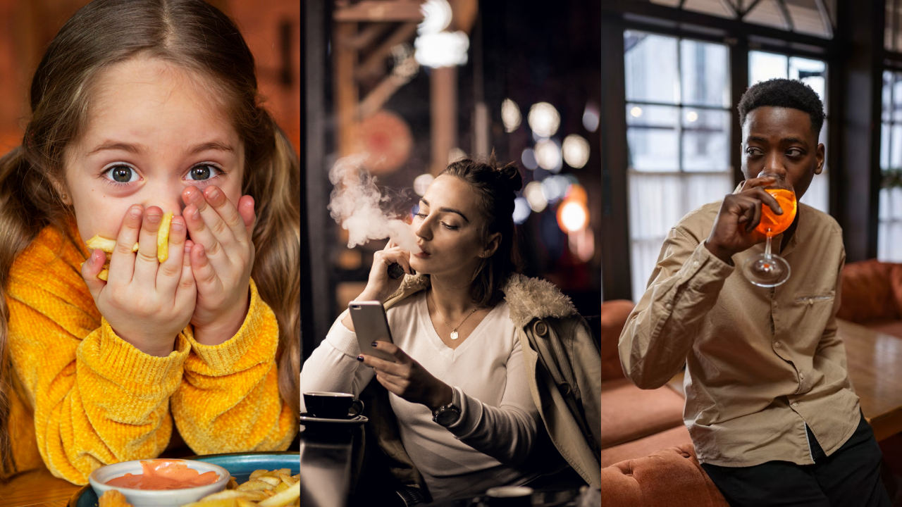














principais
57%
73%
resultados
São CONTRA o incentivo à indústria de produtos nocivos
São A FAVOR que os impostos destes produtos vá para o SUS
46%
Apoiam o aumento de impostos sobre Alimentos ultraprocessados
PRODUTOS DE TABACO
BEBIDAS ALCOÓLICAS
79%
Apoiam o aumento de impostos sobre Cigarro e outros produtos de tabaco
71%
Apoiam o aumento de impostos sobre Bebidas Alcoólicas
79%
50%
São A FAVOR
que os impostos sobre o Tabaco seja aumentado para desestimular o consumo
Acreditam que beber eventualmente faz mal
São A FAVOR da cesta básica APENAS com alimentos saudáveis
83%
CRIANÇAS E ULTRAPROCESSADOS
São A FAVOR que as empresas que fabricam cigarros paguem ao SUS pelo tratamento de doenças provocadas pelo tabagismo
38%
73%
Provoca Acidentes de trânsito
36%
São CONTRA a venda de Ultraprocessados nas escolas.
84%
Causa Dependência química
São A FAVOR que sabores e aromas em cigarros e produtos de tabaco sejam proibidos por lei para evitar a iniciação entre jovens
36%
79%
Causa a violência doméstica
São CONTRA as propagandas de Ultraprocessados destinados ao Público infantil
70%
São A FAVOR
que dispositivos eletrônicos para fumar continuem sendo proibidos no Brasil
79%

Slide 42


